Slide 1
Risinājuma izstrādes pārskats
Darba autori: Aleksejs Kondratjevs
Kamilla Saleniece
Aleksandrs Vasiļevskis
Helvijs Kapaklis
Kārlis Olmanis
Ričards Meiers-Meiris

Slide 2
Problēmsituācija
Dalībnieks | Paveiktais darbs
Aleksejs Kondratjevs | Uz doto brīdi:Prezentācijas noformēšana Turpmāk:Frontenda dizaina izveidošana
Kamilla Saleniece | Uz doto brīdi: Servera pacelšana un konfigurēšana. Apache Web hostinga servisa uzstādīšana un konfigurēšana. Publiskās IP adreses piekļuves nodrošināšana.Turpmāk:Datu bāzes izveidošana un konfigurēšana
Kārlis Olmanis | Koncepta modeļa izveide un raksturojums
Ričards Meiers-Meiris | Koncepta modeļa raksturojums
Helvijs Kapaklis | Uz doto brīdi: Tehnoloģijas steka izveide
Aleksandrs Vasiļevskis | API izveide(Turpmakā bridī)

Slide 3
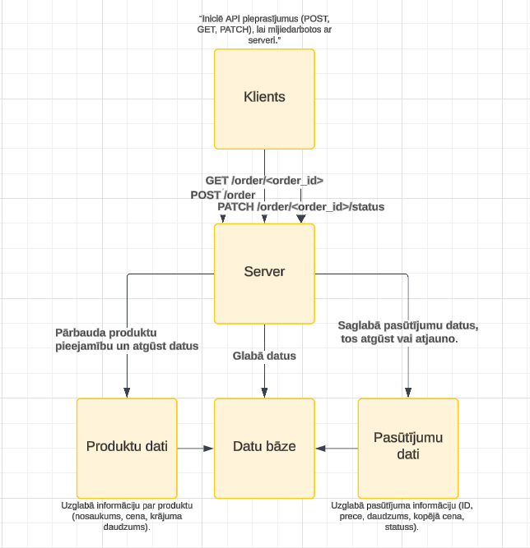
Konceptu modelis
Svarīgākie koncepti: Produkti: “Planšetdators“ un “Viedtālrunis” ar informāciju par cenu un krājumu daudzumu (”noliktavā").
Pasūtījumi: Vēl viena vārdnīca, kurā glabājas pasūtījumu informācija, piemēram, pasūtījuma ID, informācija par produktu, daudzums, kopējā cena un izveides datums.
Flask API: Serveris izmanto Flask, lai izveidotu REST API gala punktus produktu pasūtījumu apstrādei.
Datu bāze: Tiek izmantota MySQL datubāze. Tajā tiks pastāvīgi uzglabāta produktu un pasūtījumu informācija.
https://lucid.app/lucidchart/f518d53f-fe0d-4669-bab7-1d0f30495082/edit?viewport_loc=-73%2C-1%2C1910%2C859%2C0_0&invitationId=inv_82ecf84a-6cb9-4978-aec8-c33edf5bceb9

Slide 4
Tehnoloģiju steks
Servera puse:
Klienta puse:
Satvars: | Python Flask
Programmēšanas valoda: | Python, JavaScript
Datu bāze: | MySQL
Tīmekļa serveris: | Apache
OS: | Ubuntu
Virtualizācija: | Amazon Web Service
Markup valoda: | HTML
Stila valoda: | CSS
Programmēšanas valoda: | JavaScript

Slide 5
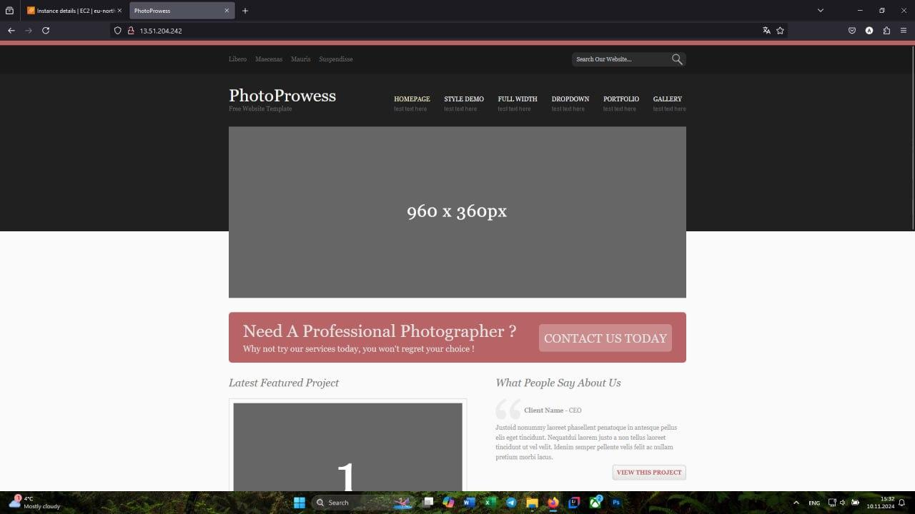
Servera ekrānuzņēmums

Slide 6
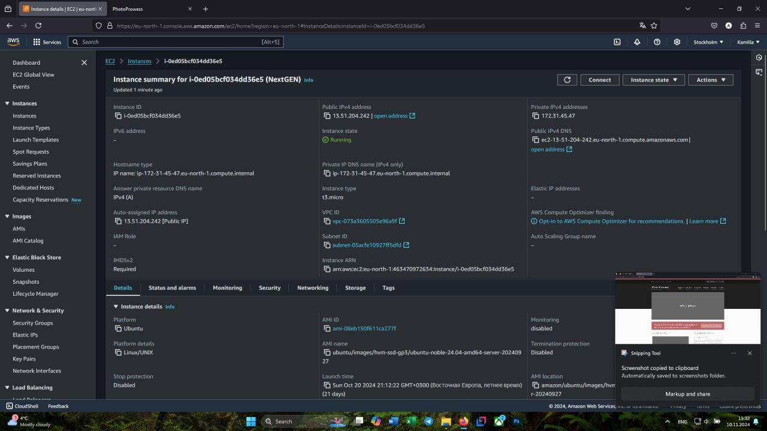
Servera ekrānuzņēmums

Slide 7
Secinājumi
Šāda tipa projektiem nepieciešams liels laika apjoms un laba koordinēšana starp komandas biedriem, kā arī nepieciešamo zināšanu iegušana un to papildināšana.
Uz doto brīdi gatavs serveris, kurš kalpos par pamatu mūsu servisam.

